Slide 1
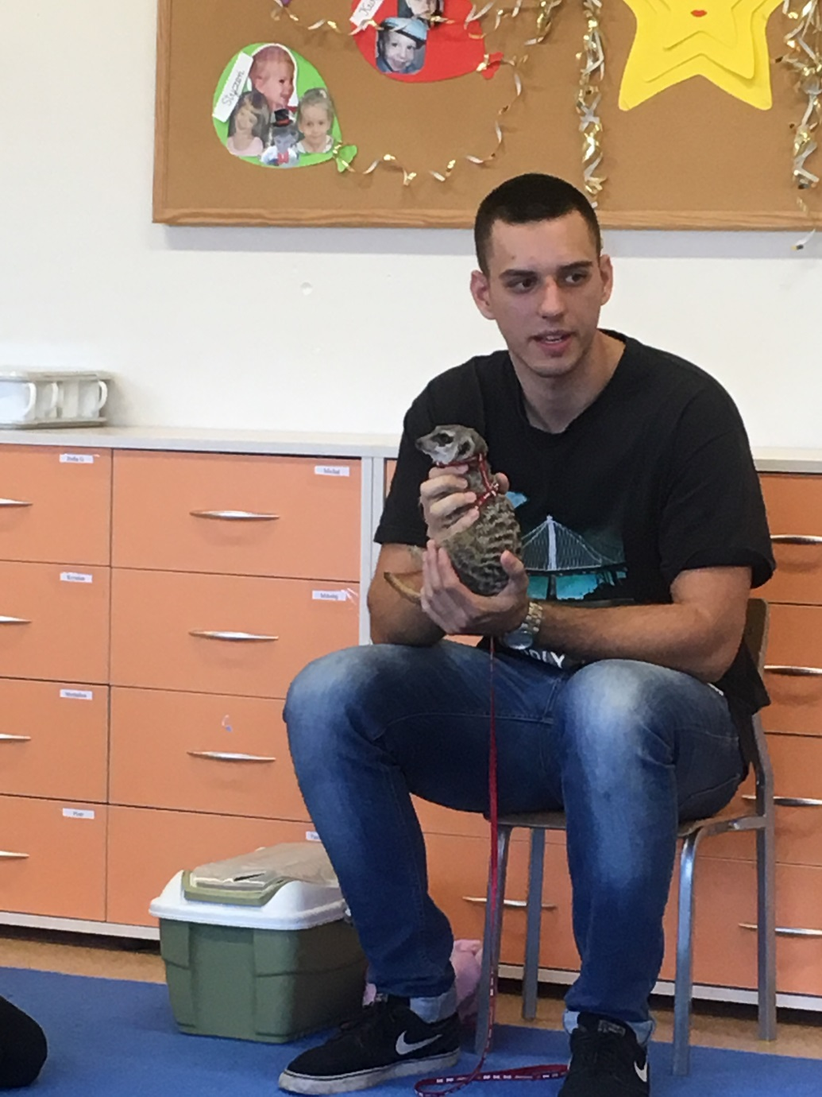
W dniu 16 października 2018r. w naszym przedszkolu gościliśmy sympatyczne zwierzątko – surykatkę. Dzieci dowiedziały się o życiu i zwyczajach surykatek oraz miały możliwość wzięcia zwierzątka na ręce.

Slide 2
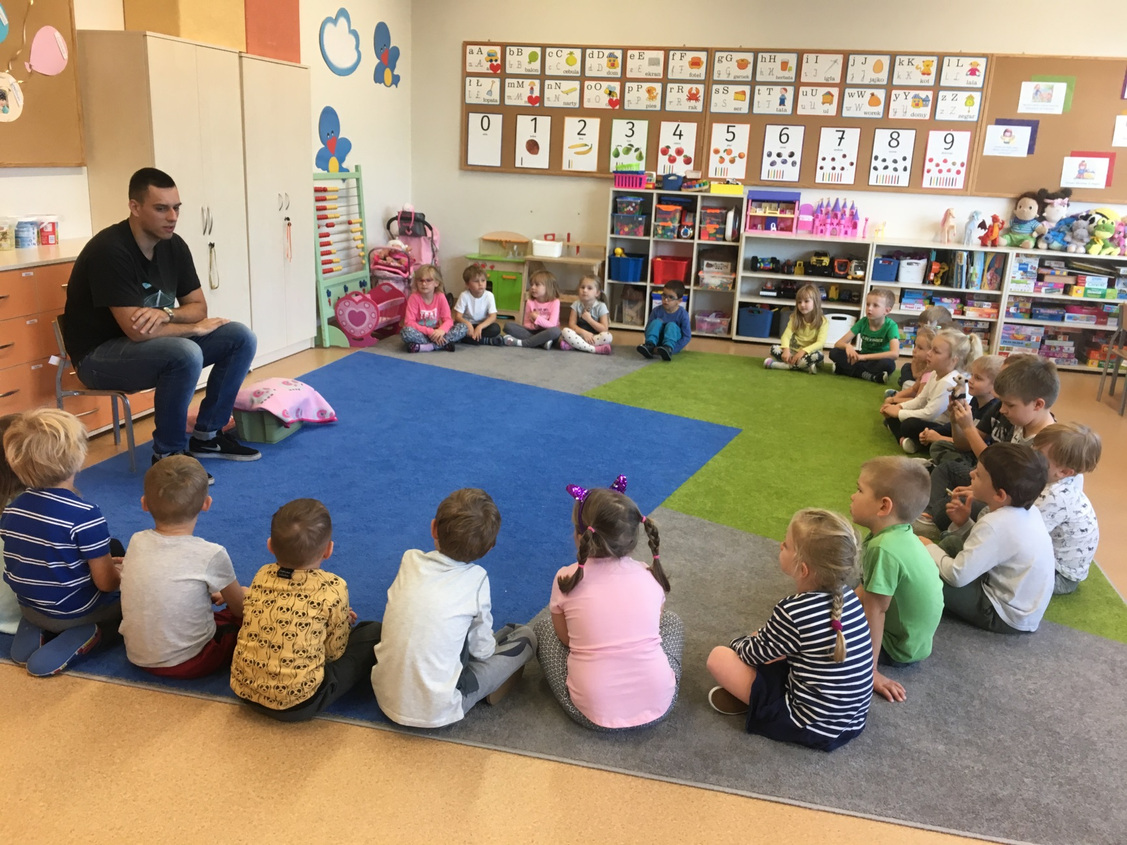

Slide 3
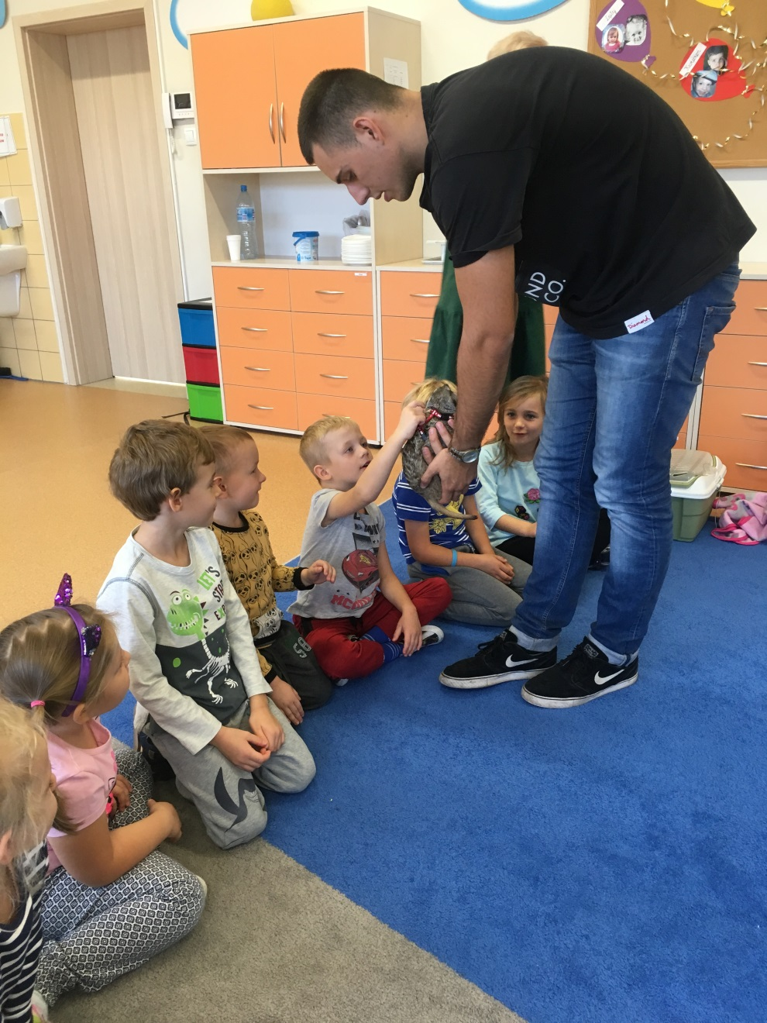
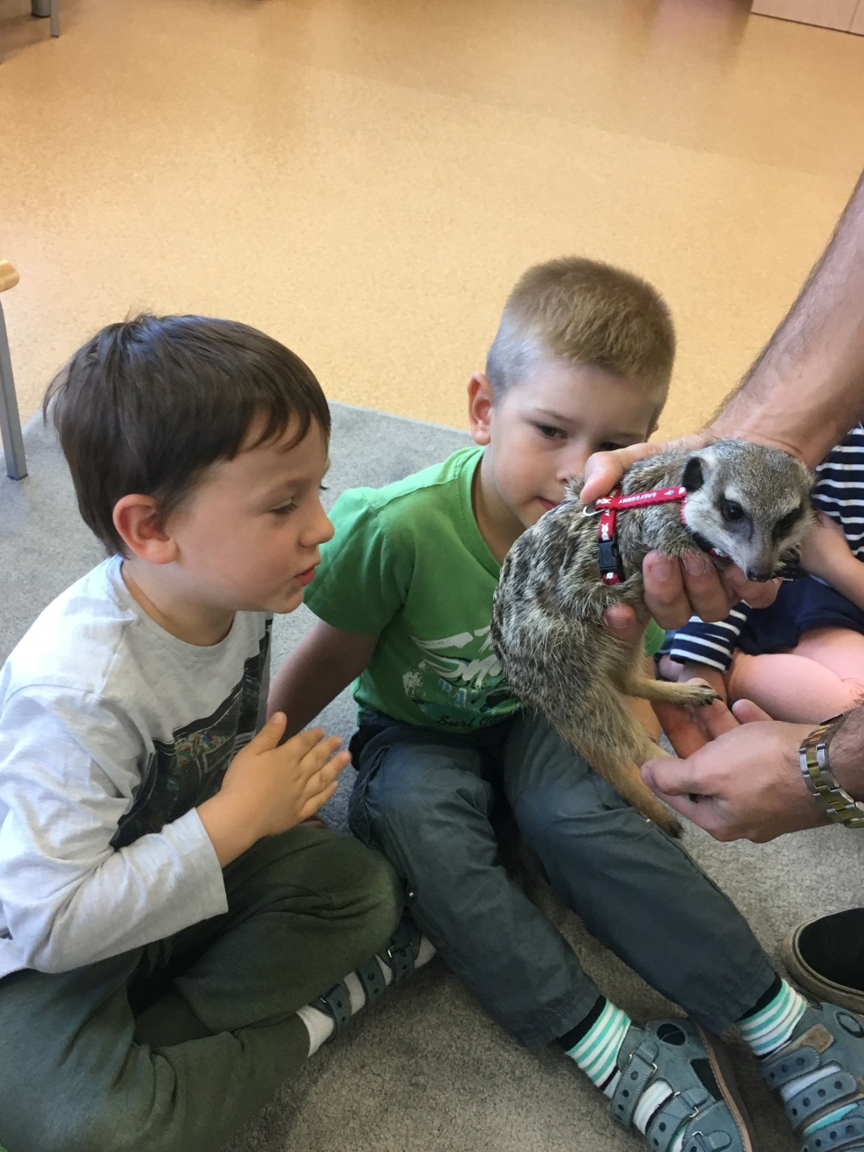

Slide 4
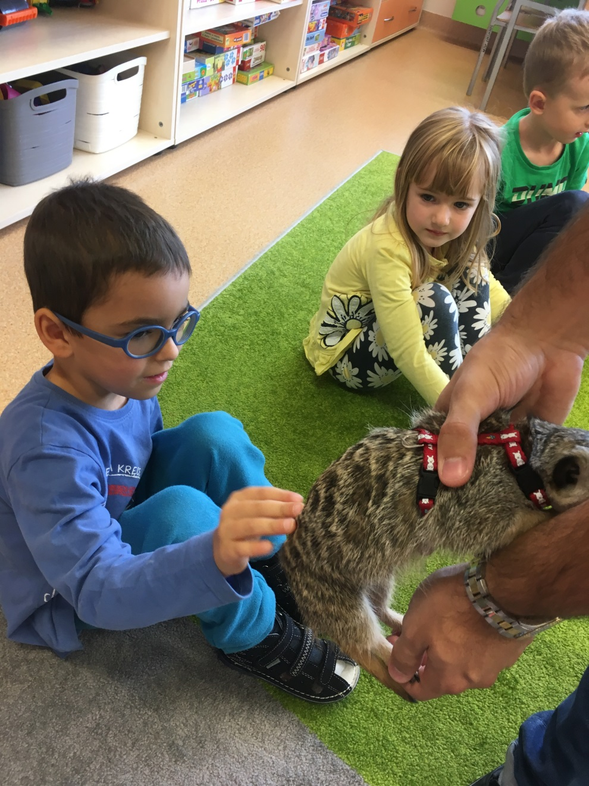
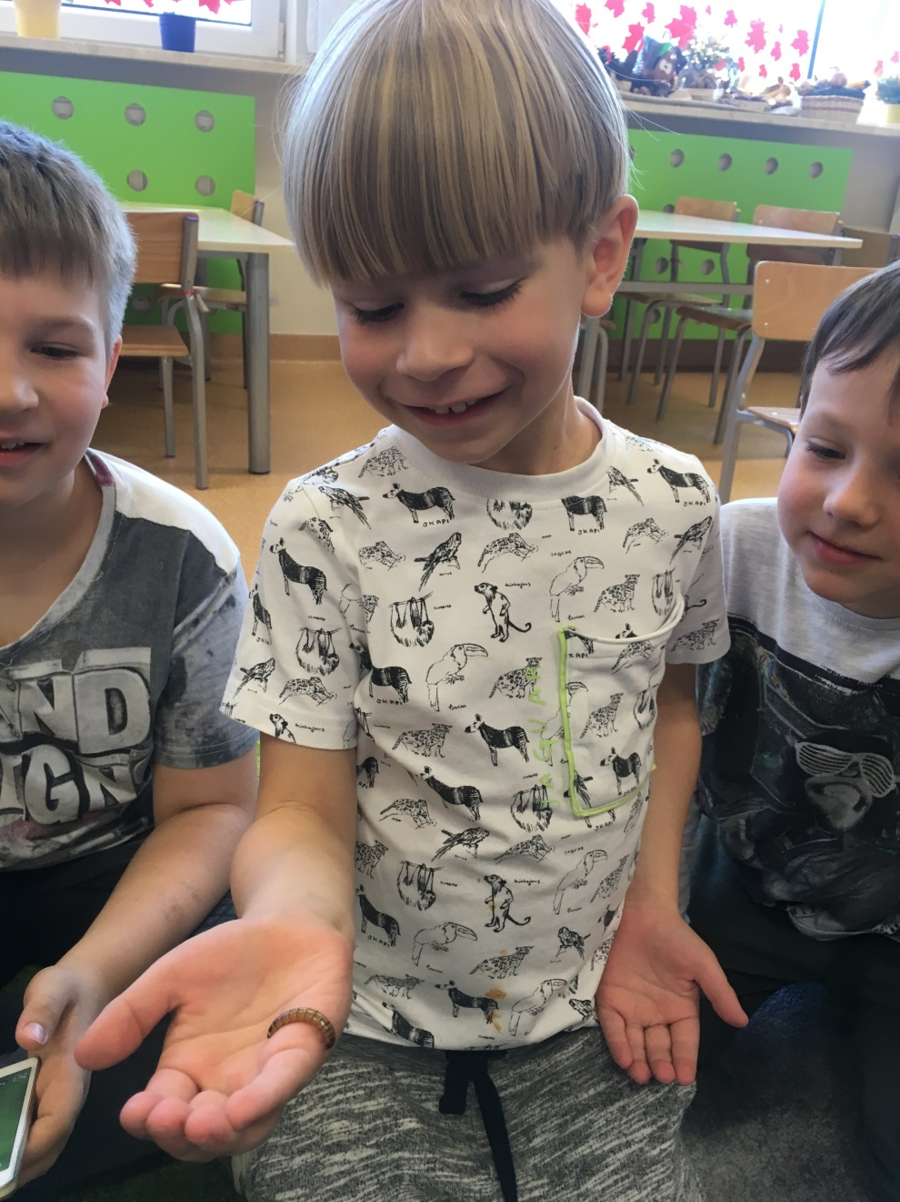

Slide 5
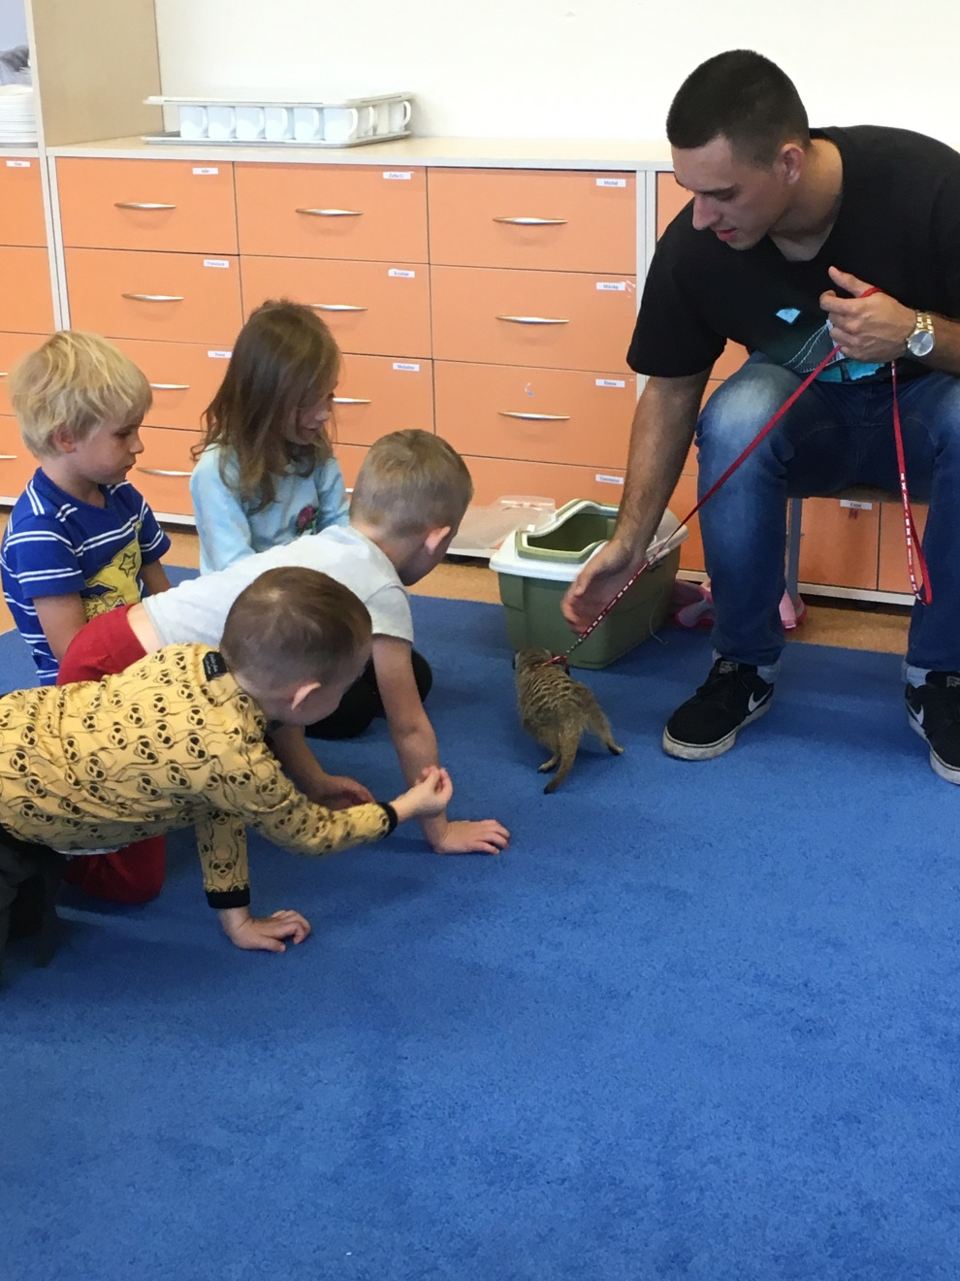
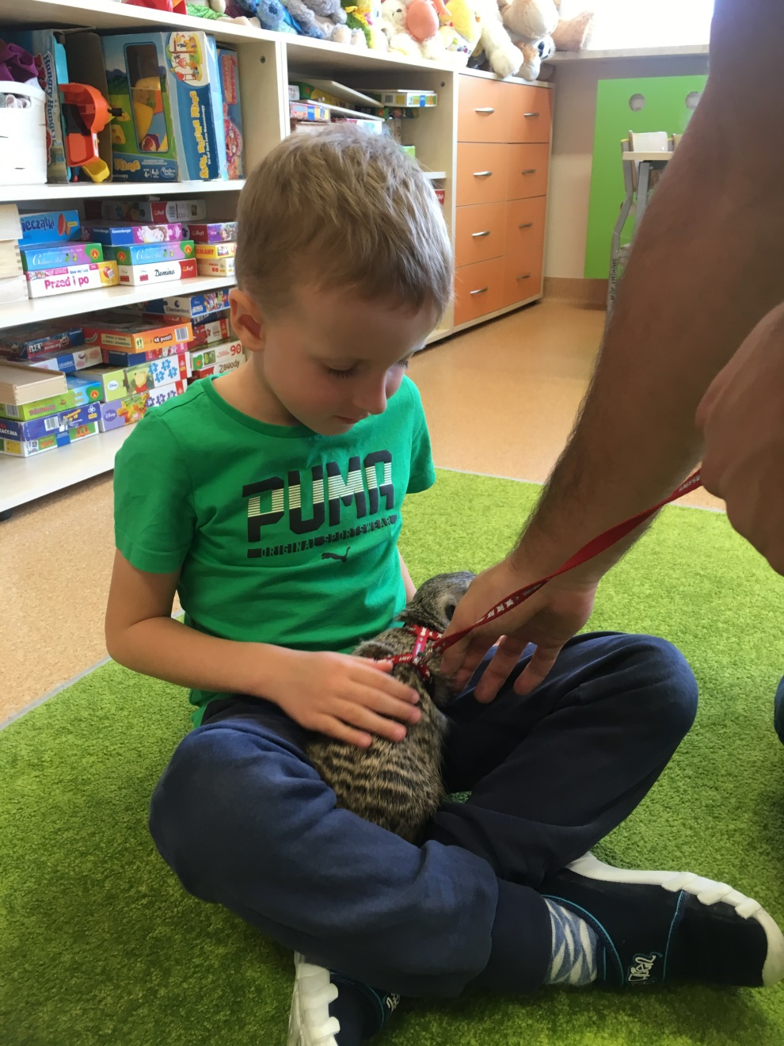

Slide 6
